Slide 1









Trường Tiểu học Nguyễn Bỉnh Khiêm
BÀI GIẢNG ĐIỆN TỬ TUẦN 2 THÁNG 9
KHỐI 1
Môn:Tiếng Việt
Bài 3: C c /
Năm học 2025 - 2026
Notes:
Đây là bìa của từng tiết

Slide 2
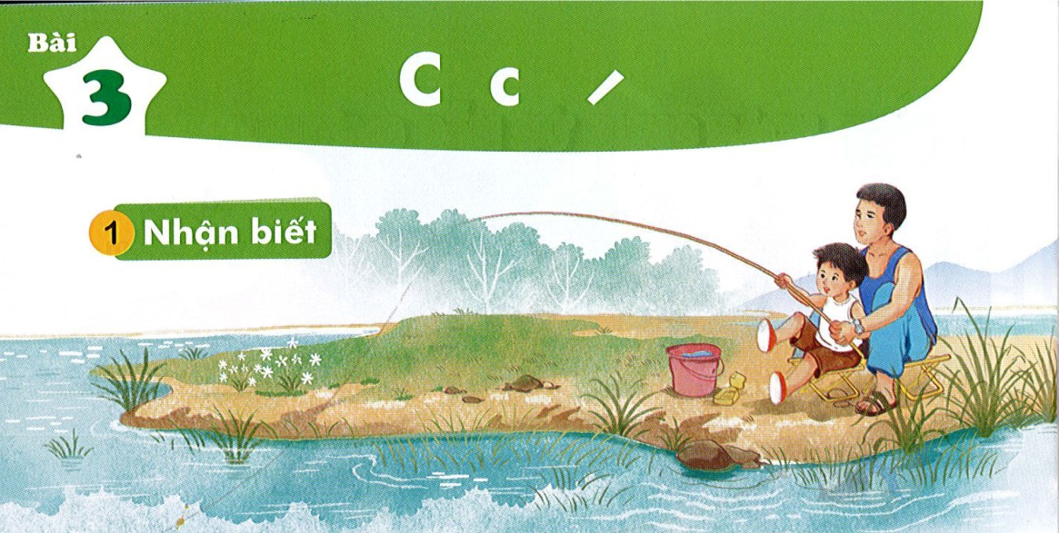


Bài
C c
$$́$$
3
Nhận biết
1
Nam và bố câu cá.

Slide 3
Đọc
2
c
c
a
c
a
ca
ca
́
Notes:
Bài giảng thiết kế bởi: Hương Thảo- zalo 0972.115.126

Slide 4


ca
cà
cá
Notes:
Bài giảng thiết kế bởi: Hương Thảo - tranthao121006@gmail.com

Slide 5





